Slide 1


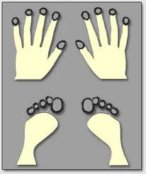
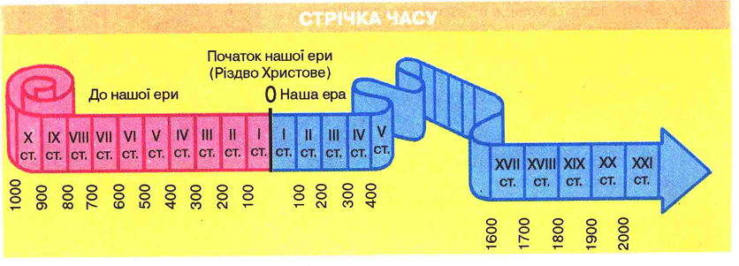
Від лічби на пальцях
до ЕОМ

Slide 2
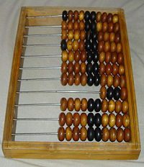
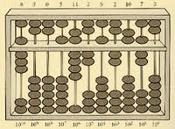
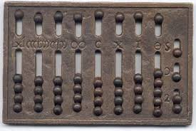
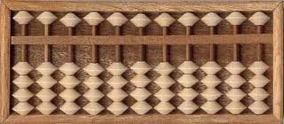
Немеханічні
обчислювальні
прилади
Китайський суаньпань
Російські рахівниці
Абак
Японський соробан

Slide 3
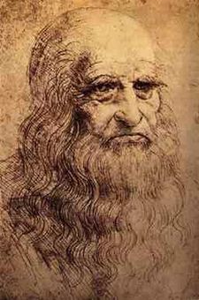
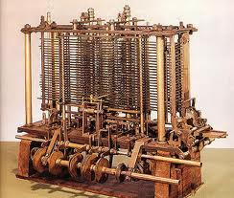
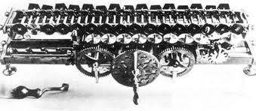
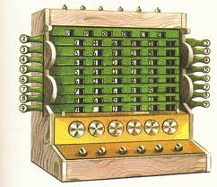

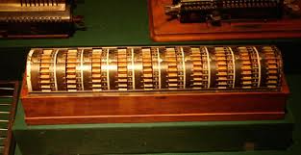
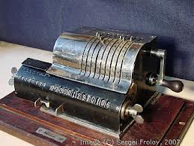
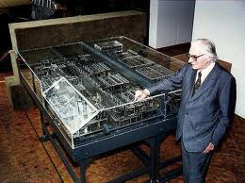
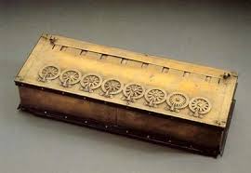
Механічні обчислювальні
прилади
Леонардо да Вінчі
Машина
Чарльза Беббіджа
Машина Лейбніца
Логарифмічна лінійка
Машина Шикарда
Арифмометр Чебишева
арифмометр
Конрад Цузе і
Програмувальна машина
Машина Паскаля

Slide 4


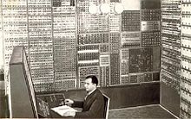
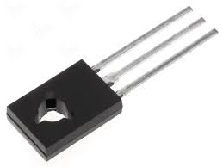
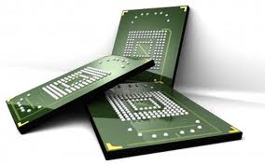

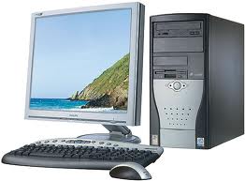
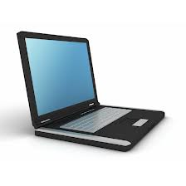
ЕНІАК
Електровакуумний
діод
МЕСМ
Інтегрована схема
мікропроцесор
транзистор

Slide 5
З допомогою якого приладу вавилоняни проводили арифметичні обчислення?
Коли і ким була створена перша ЕОМ?
Як називався перший механічний калькулятор, збудований Лейбніцом?
Скільки поколінь ЕОМ розрізняють?

Slide 6
Список використаних джерел
За страницами истории математики. Пособие для учащихся 5-6 классов./
Депман И.Я., Виленкин Н.Я. – М.: Просвещение, 1989,-287с.
Математика: 6 кл.: підруч. для загальноосвіт. навч. заклад./ Г.П.Бевз,
В.Г.Бевз.-К.:Генеза,2006
Математика: 5 кл.: підруч. для загальноосвіт. навч. заклад./ Г.П.Бевз,
В.Г.Бевз.-К.: Зодіак-ЕКО ,2005.- 352с
Математика. Дитяча енциклопедія./Авт.-упорядники М.О.Володарська., Є.С.Каневський.-Х.:Фоліо,2003,-317с.
http://uk.wikipedia.org Україномовний розділ відкритої багатомовної
мережевої енциклопедії.

